Slide 1
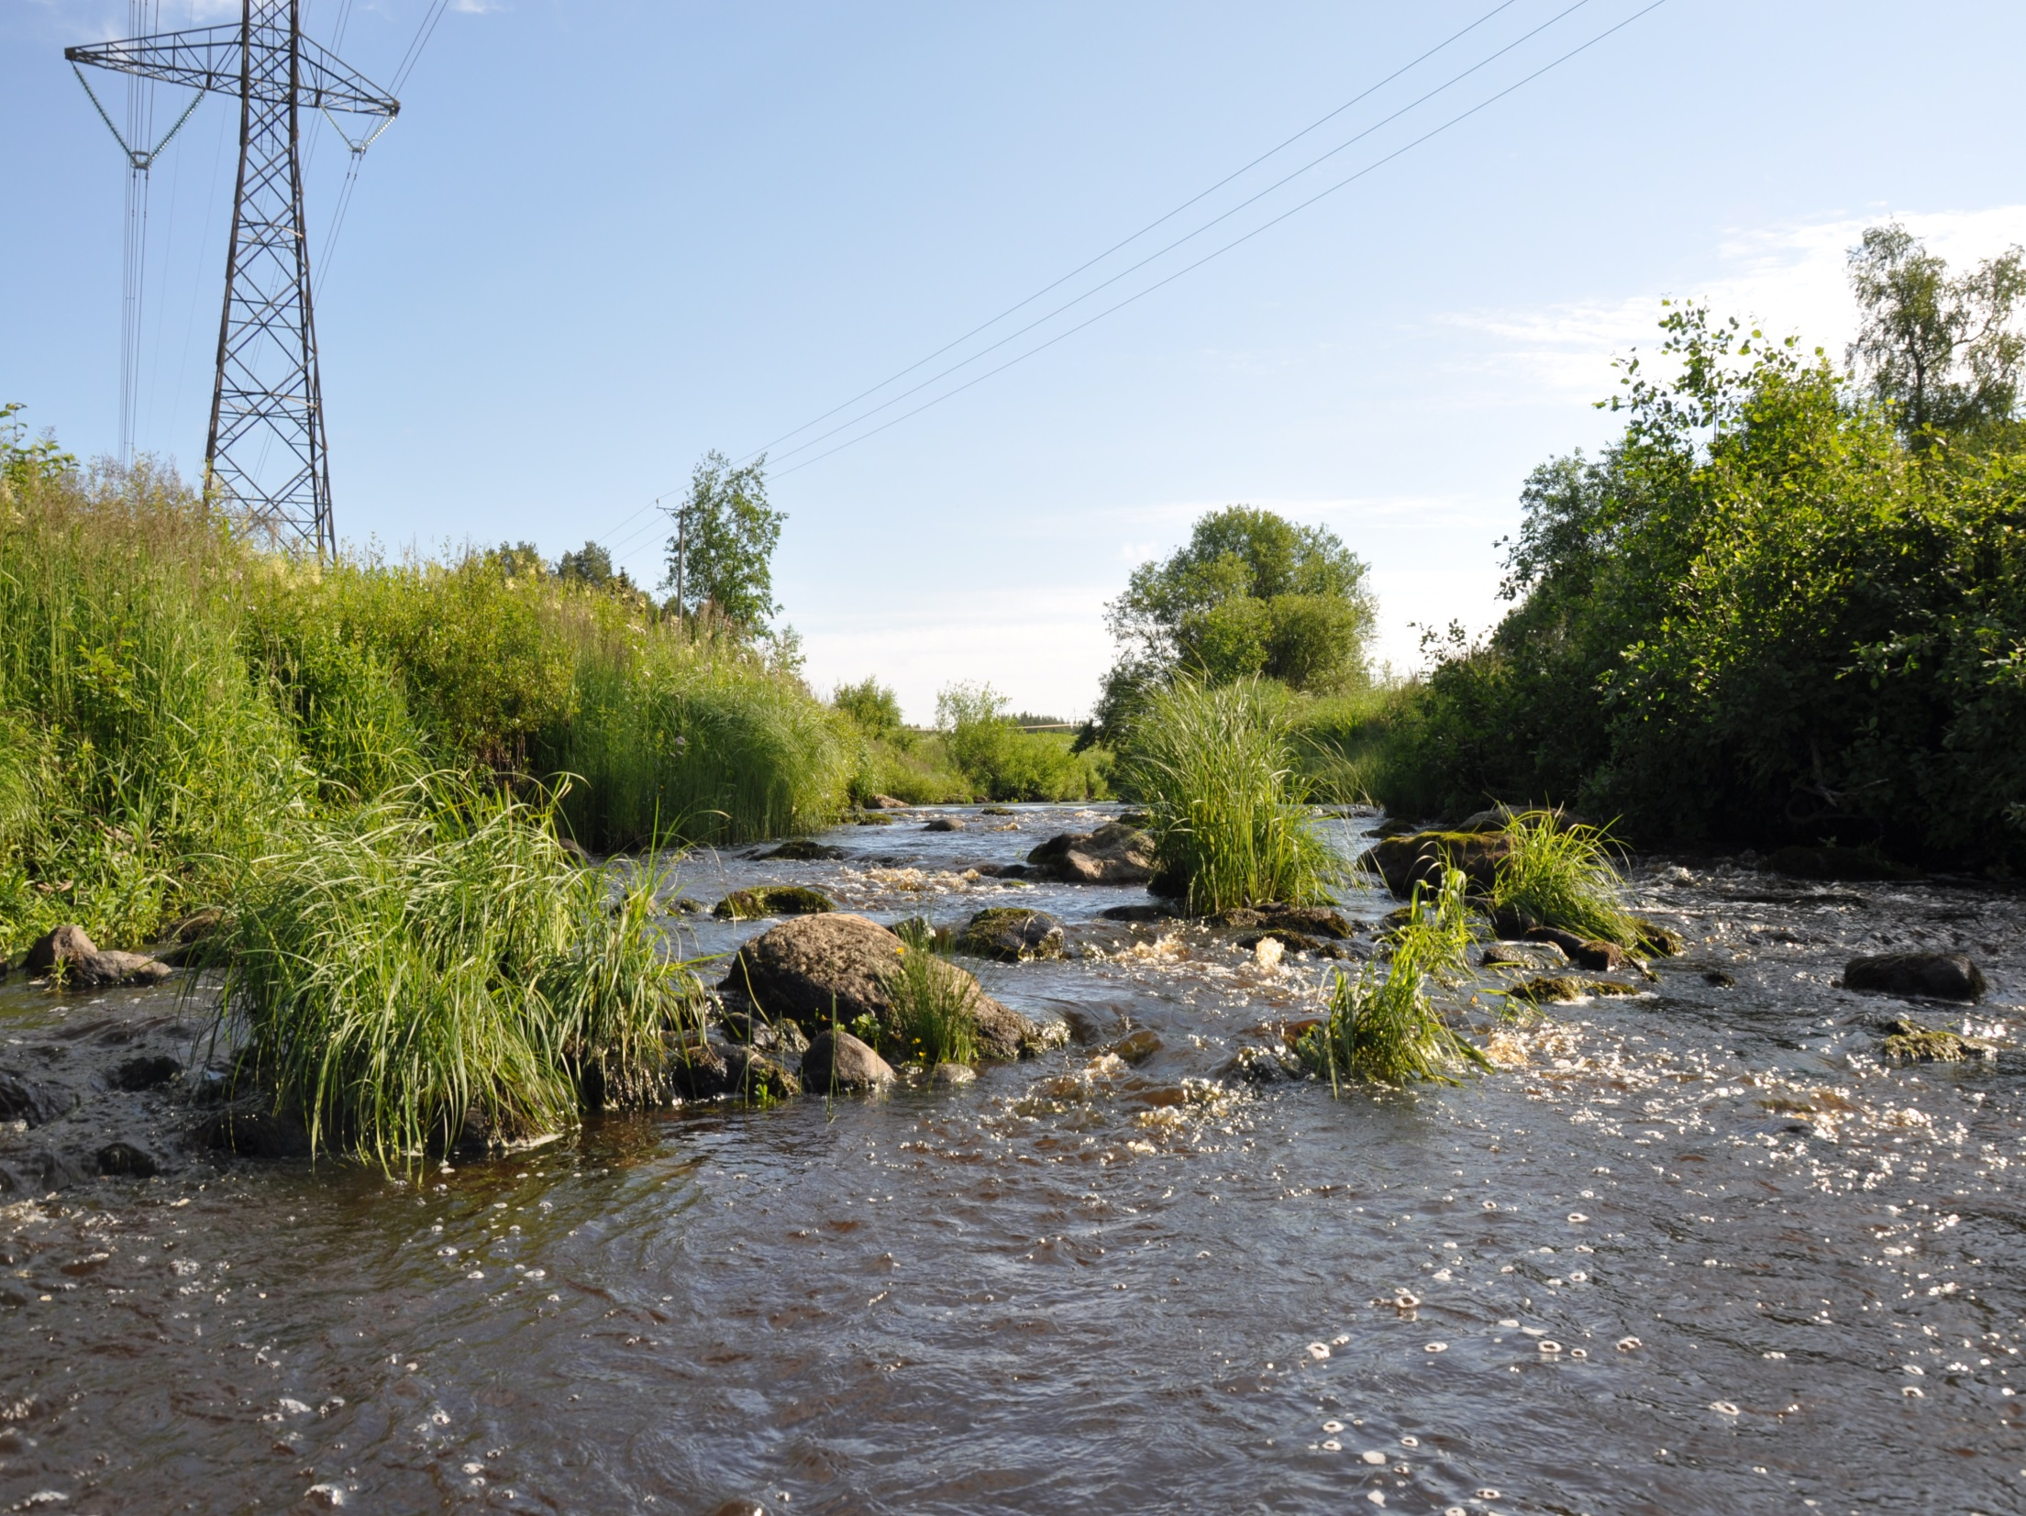
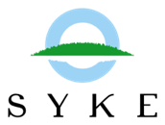
Kiintoaineen eroosio ja sedimentaatio virtavesissä - luonnollisesta prosessista virtavesien ja lohikalojen riesaksi
Tutkija Jarno Turunen
SYKE, Vesikeskus
Kalatalouden innovaatiopäivät 7.-8.11.2019
@JarnoTu
Kuva: Maria Rajakallio

Slide 2
Kiintoaine ja sen eroosio
Kiintoaineella tarkoitetaan kaikkea vedessä kulkevaa eloperäistä ja elotonta ainesta (koko yli 0,45 μm)
Valuma-alueelta huuhtoutuvan kiintoaineen eroosio ja sedimentaatio ovat keskeisiä luonnonprosesseja, jotka ylläpitävät virtavesielinympäristöjä ja niiden monimuotoisuutta
Keskeinen prosessi myös kalojen elinympäristöjen syntymisen kannalta

Slide 3
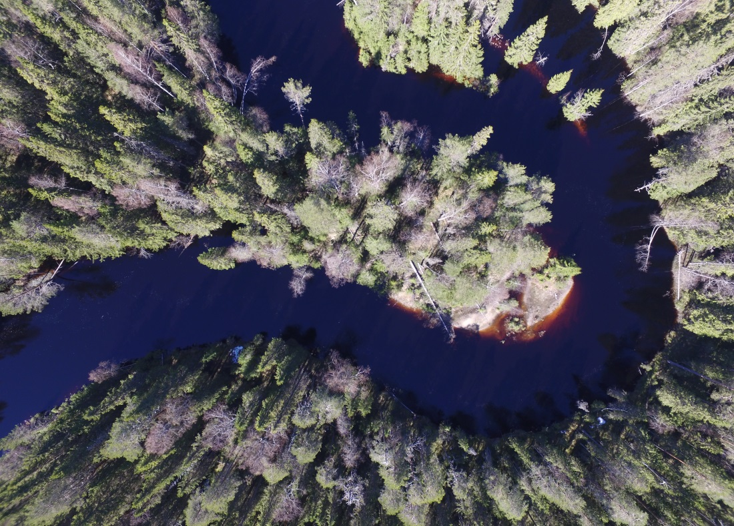
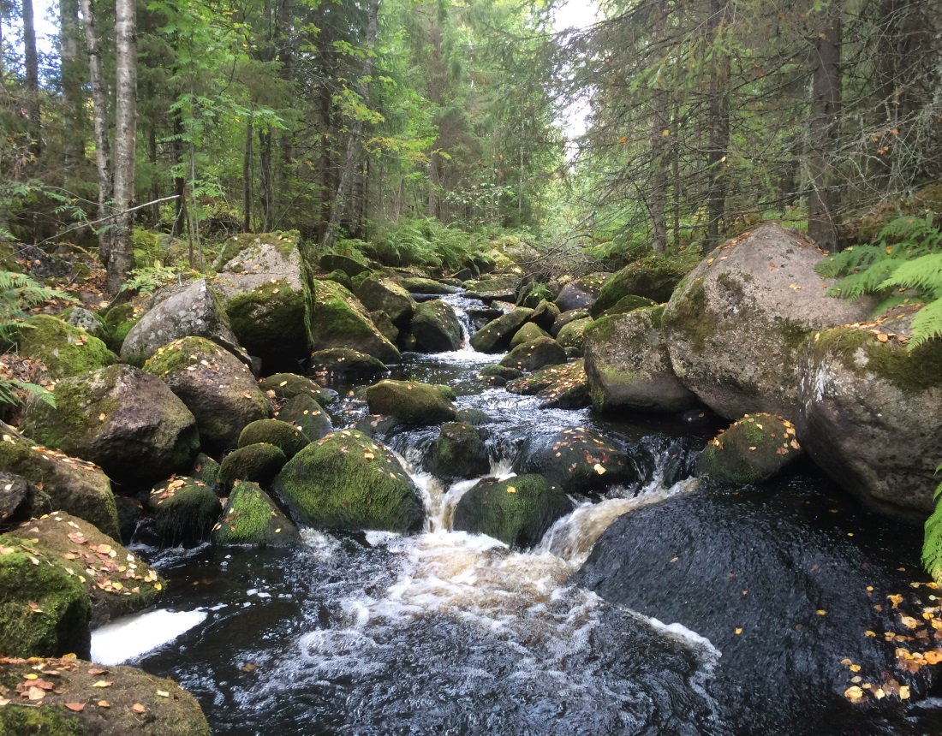
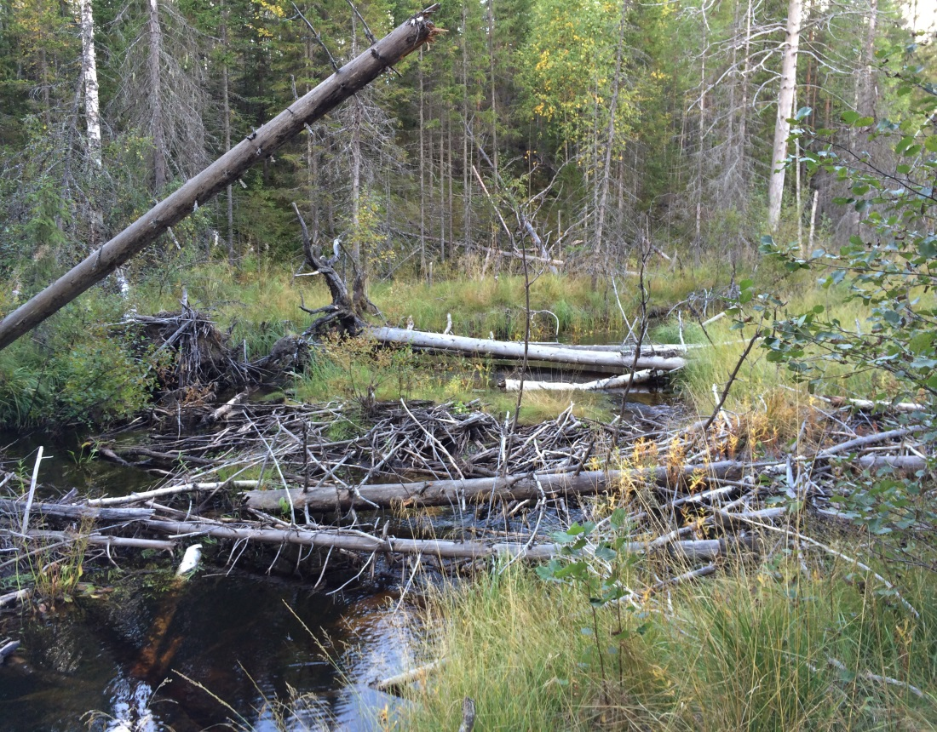
Kuva: Maria Kämäri
Dronekuva: Timo
Kumpula/Historian ja Maantieteiden laitos, Itä-Suomen yliopisto

Slide 4
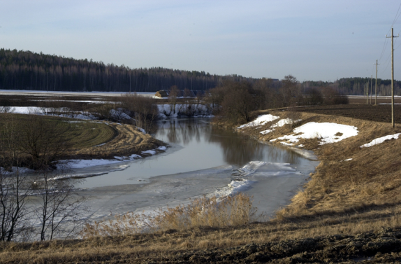
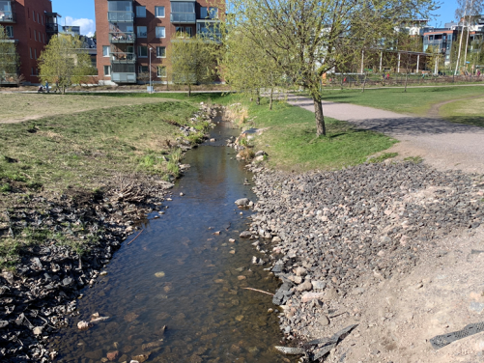
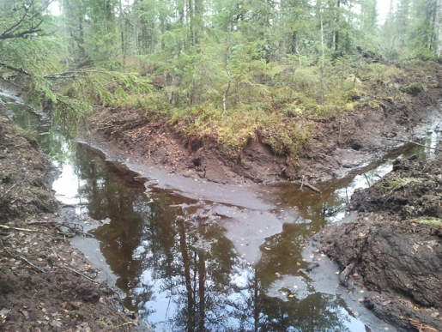
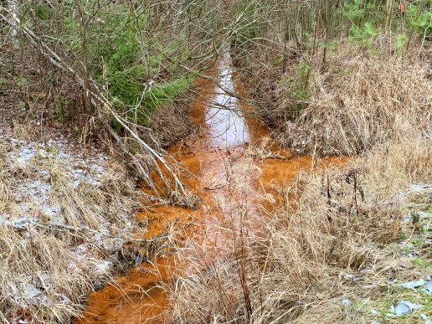
Maankäyttö & eroosio
Maankäyttö lisää valuma-alueelta huuhtoutuvan kiintoaineen määrää
Ongelmia syntyy kun eroosio voimakkaampaa kuin uoman kuljetuskapasiteetti -> sedimenttiä kertyy uomaan
Maatalous, metsätalous, turvetuotanto, kaupunkirakentaminen & kuivatus, kaivostoiminta voivat kiihdyttää eroosiota
Yli puolet Suomen turvemaista ojitettu (valtaosin 60-90 –luvulla)
Kuva: Riku Lumiaro
Kuva: Hannu Marttila

Slide 5
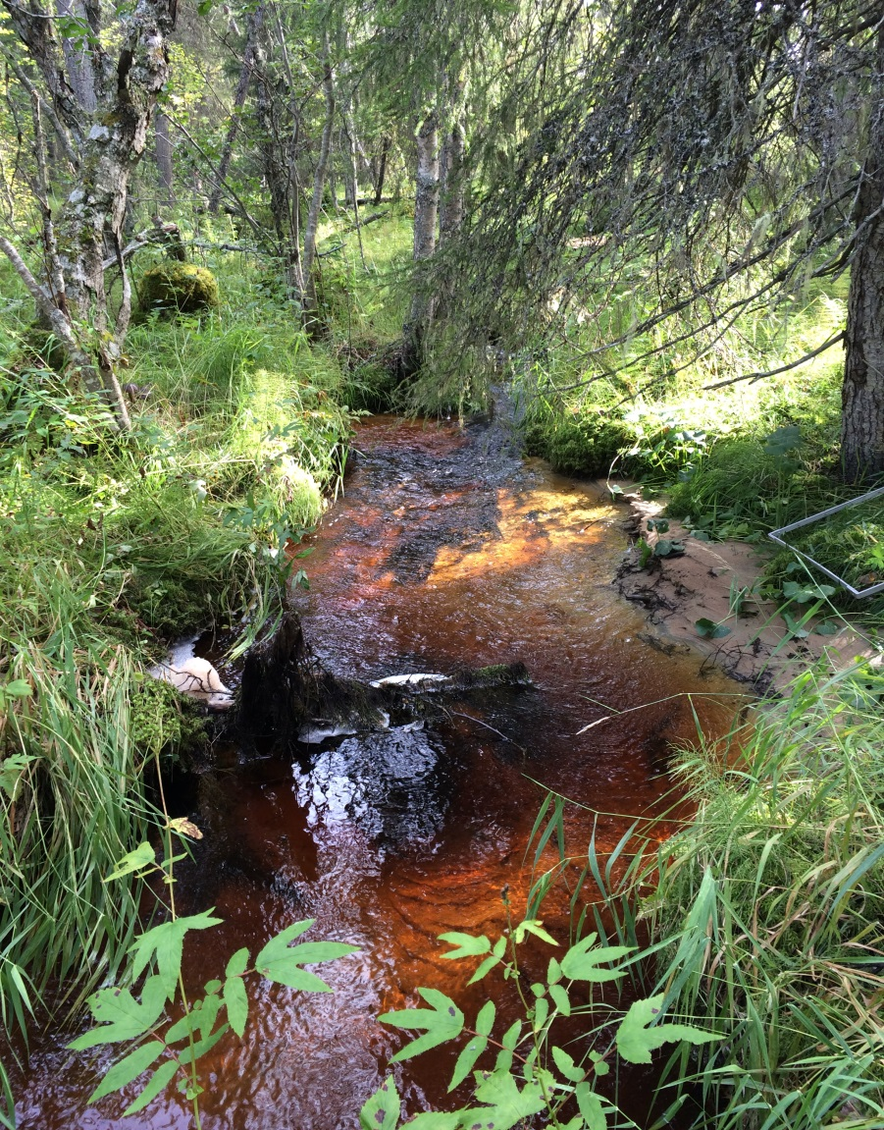
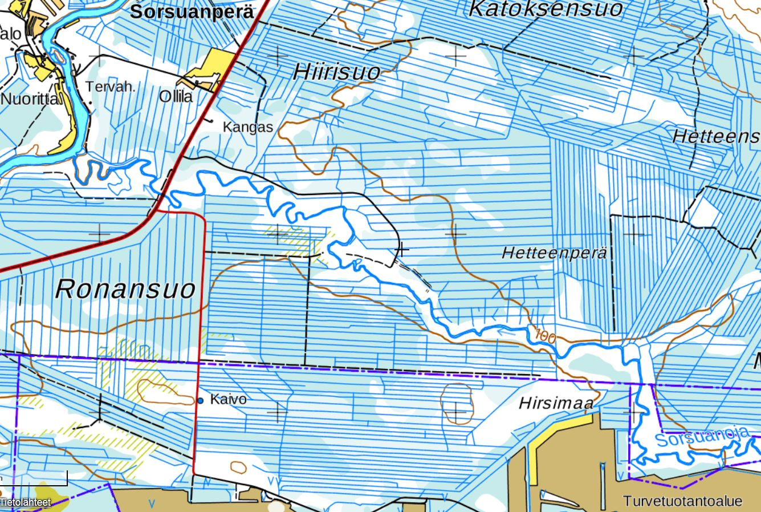
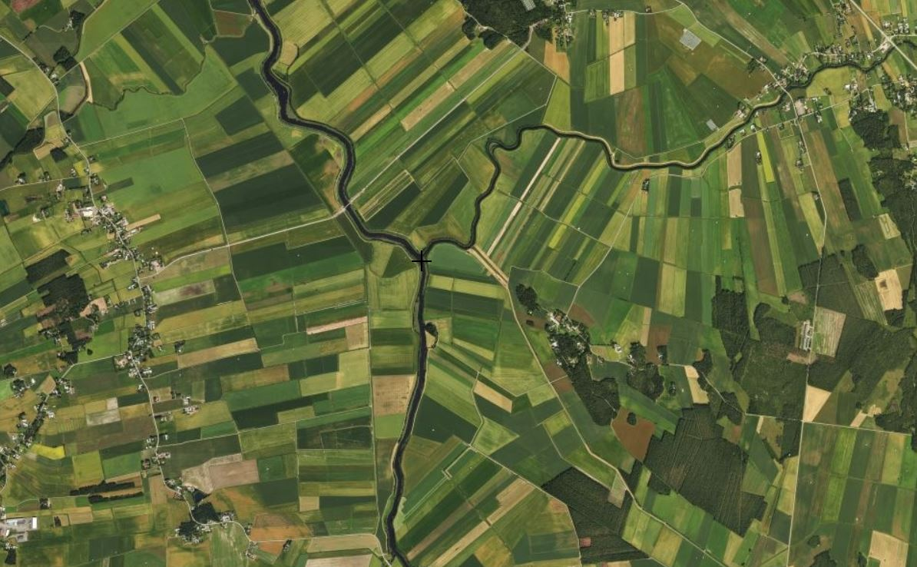
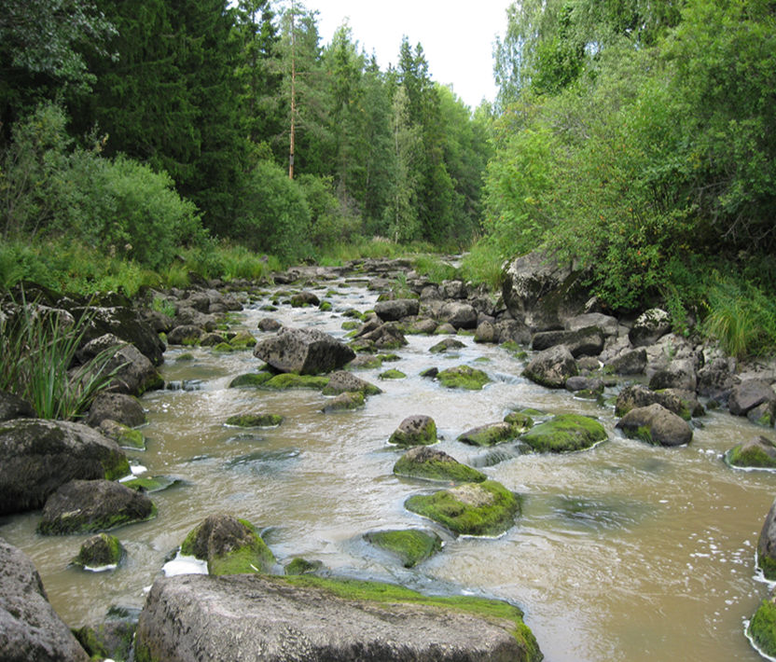
Metsätalous
Maatalous
Kuva: Jaana Rääpysjärvi

Slide 6
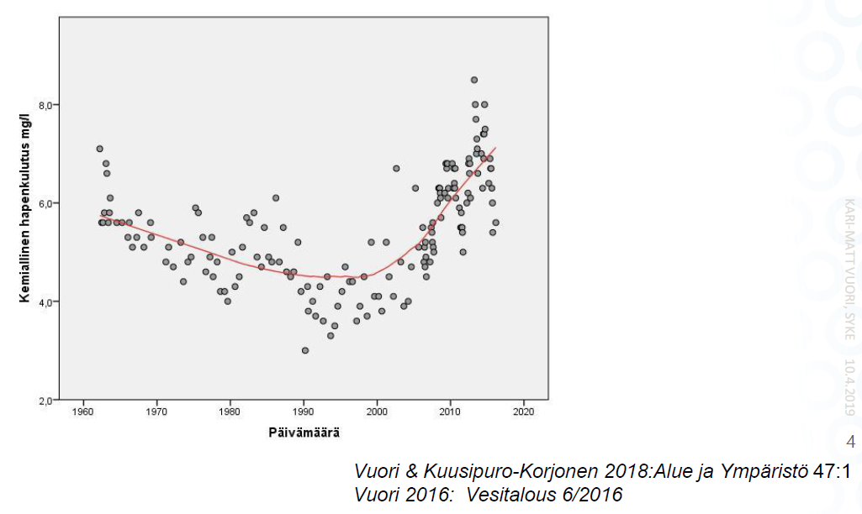
Mitä vaikutuksia (virta)vesiin?
Pohjien liettyminen
Veden sameneminen ja tummuminen (humus ruskettuminen)
Ilmastonmuutos kiihdyttää muutoksia?
Kuolimon veden kemiallisen
hapenkulutuksen (COD) kehittyminen
Kuvaa hyvin veden väriä
(humus- ja rautapitoisuus)

Slide 7
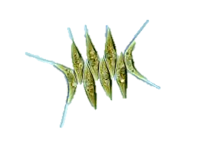
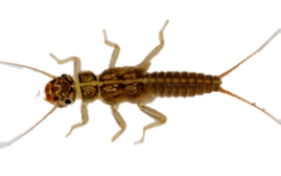
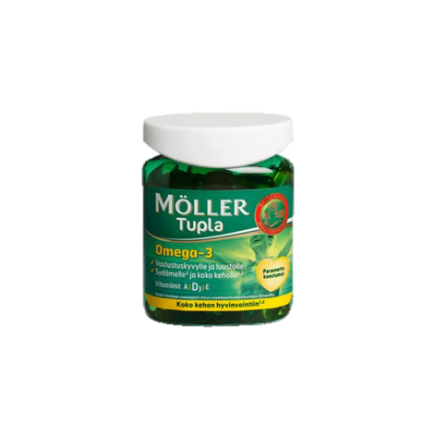
Vaikutuksia kaloihin
Vesien tummuminen heikentää perustuotantoa -> negatiivinen vaikutus kalojen kasvuun
Pohjien liettyminen muuttaa pohjaeläinyhteisöjä -> heikompaa ravintoa tarjolla
Kalojen ravintoarvo heikompi tummissa vesissä (elohopea, rasvahapot)
Vedessä kulkeva kiintoaine voi lisätä kalojen kidusvauriota, vaikeuttaa visuaalista saalistusta
Liettyminen yksipuolistaa pohjan rakennetta -> voi vähentää lohikalojen poikasten reviirejä

Slide 8
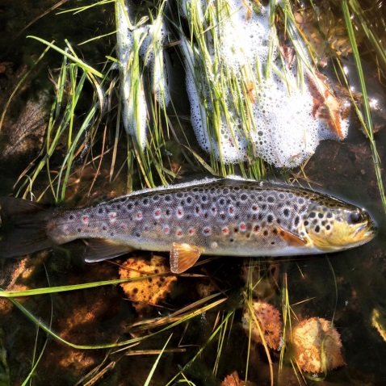
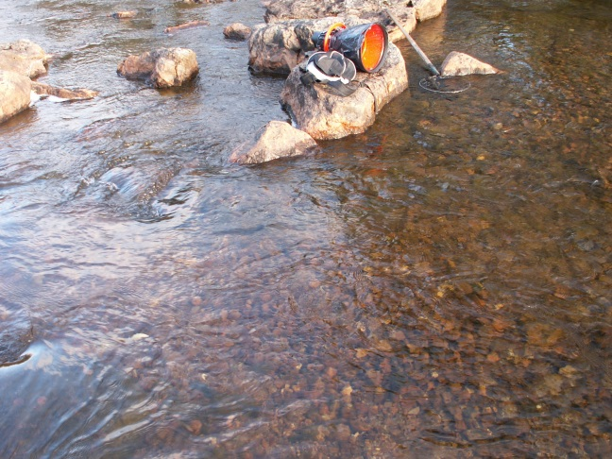
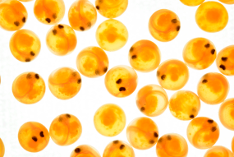
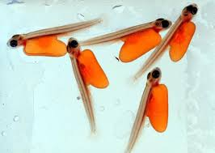
Vaikutukset lohikaloihin
Lohikalat (erityisesti taimen ja lohi) kutevat virtavesissä sorapohjille
Naaras kaivaa soraan kuopan, laskee mädin ja peittelee pesän löyhästi
soralla
Kutusoraikot kiihtyvän virtauksen alueella
Liiallisen kiintoainekuormituksen seuraukset:
Kutusoraikoiden liettyminen/hiekoittuminen
heikentää veden virtausta kutupesään
Hyvin hieno kiintoaines muodostaa kalvon mätimunien
ympärille
Orgaaninen kiintoaines lisää kutupesän hapen kulutusta
→ Mätimunien heikentynyt hapensaanti → mätimunat kuolevat tai poikaset kuoriutuvat vajaasti kehittyneinä
Kuva: Jukka Syrjänen

Slide 9
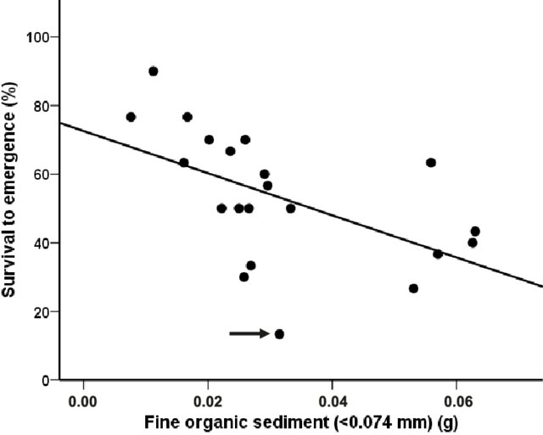
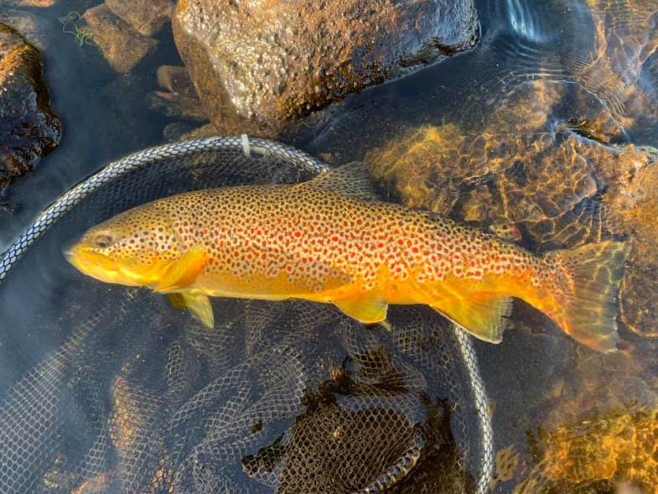
Hyvin pienetkin hienon kiintoaineen pitoisuudet soraikossa lisäävät merkittävästi kuolleisuutta
Louhi ym. 2011.
Does fine sediment constrain salmonid alevin development and survival? CJFAS, 68, 1819-1826.

Slide 10
Ratkaisuja haasteeseen
Valuma-aluemittakaavan vesiensuojeluratkaisut keskiössä
Suojavyöykkeet, eroosiosuojat, 2-taso-uomat, kosteikot, lasketusaltaat, ojakatkot, ojien tukkiminen, soiden ennallistaminen, viljelykäytännöt (suorakylvö, kipsi, kuituliete), metsätalouskäytännöt (jatkuva kasvatus?)
Valuma-alueen eroosio tulisi saada hallintaan ennen uoman rakenteen parantamiseen liittyviä kunnostuksia (esim. kutusoraikot)
Kutusoraikoiden positiiviset vaikutukset voivat jäädä lyhytkestoiseksi tai vaativat aktiivista ylläpitoa (puhdistusta lietteestä)
Ilmastonmuutoksen ja maankäytön yhteisvaikutuksiin varautuminen keskeistä vesienhoitotyössä

Slide 11
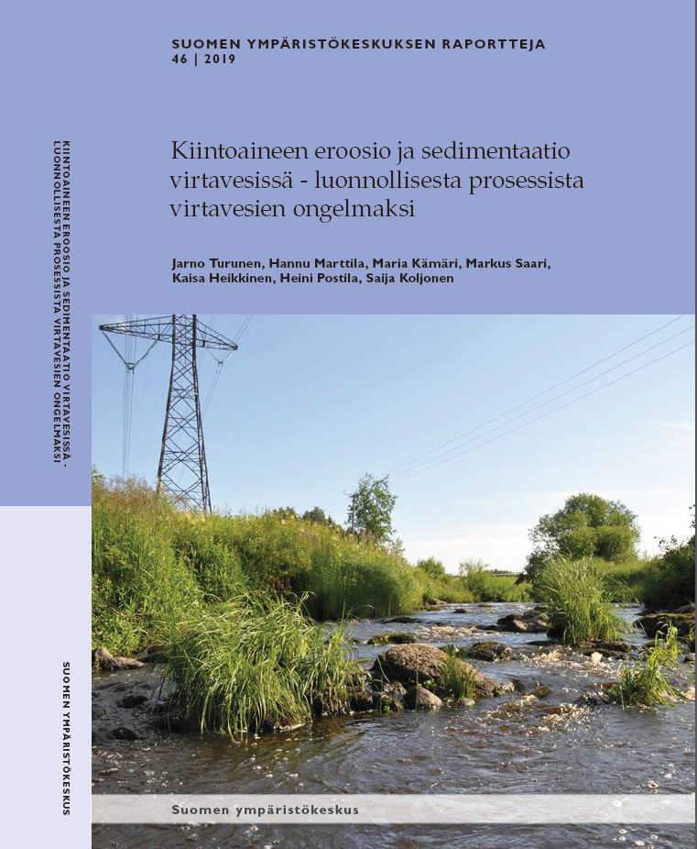
Kiitos!
jarno.turunen@ymparisto.fi
@JarnoTu

